Slide 1
品管七大手法
Class 1
健行科技大學工業管理系
助理教授 李水彬

Slide 2
內容
緒論
Deming 品質管理循環
品管七大手法-Part I
查檢表
特性要因圖
柏拉圖
練習
畫出一張特性要因圖

Slide 3
緒論
品質是什麼?
品質就是符合規格的。
產品或提供的服務符合了消費者期望或滿足消費者的需求,這個產品或服務就是有品質的。
什麼是品質的驅動力?
消費者需要與觀念的變化
政府法令要求
全球競爭者
環境保護主義, ROHS
科技進步

Slide 4
Deming品質管理循環
品質改善 (quality improvement) 是指公司內部所有成員和組織,不斷提升顧客對公司所提供的產品與服務的滿意程度。
其間必須設計一些改善活動, 增進產品與服務的品質。
這樣活動是一個持續不斷的過程, 才能維繫公司在市場的競爭力。

Slide 5
品質方針(政策)之重要性
在執行品質活動的過程中, 必須有先完成以下件事情
有明確的品質政策, 公司的願景
健行科大: 快樂學習, 充分就業, 永續發展
短程的品質目標與責任
根據品質政策展開一系列工作內容, 訂定明確的 “量”化指標
分析前一年的執行狀況
組織內部建立一套品質系統, 規範達成目標的個項執行過程。
ISO 系統: 規範 “說”, “寫”, “做” 的一致性
內部稽核系統: 經費運用情形

Slide 6
Deming品質管理循環
品質管理循環的四個要項工作內容:
規劃 (Plan, P): 確立品質改善的主題, 訂定明確的評估指標和管制標準, 預想計畫成功的狀態, 這種狀態愈明確愈好。
必須要問: 為什麼可以?
執行 (Do, D): 按規畫目標進行相關品質改善活動, 設定一些作為使員工和組織往此目標前進。
查核 (Check, C): 蒐集品質活動中的執行情形, 查核計畫目標與實施結果有無差異。
要查核執行什麼樣的資料? 這些資料可以協助解釋實施成果差異的原因。
行動 (Action, A): 按查核分析結果, 提出對策以消除差異。

Slide 7
品管七大手法
查檢表 (check lists)
柏拉圖分析圖 (Pareto analysis charts)
特性要因圖 (cause and effect diagrams)
層別法(圖形法) (graph & charts)
散佈圖 (scatter diagrams)
直方圖 (histograms)
管制圖 (control charts)

Slide 8
品管七大手法的核心意義
設計數據蒐集的方法, 整理資料, 利用簡易的圖表呈現。
指出影響品質的因素, 確立品質改善的重點, 提供品質改善的參考方針。
因為影響產品品質的因素會不斷地改變, 客戶對品質的要求會不斷地提升, 品質管理七大手法是一個持續不斷的過程, 應該是員工日常工作活動的內容之一,
最終成為公司的一種制度, 習慣與文化。

Slide 9
品管七大手法
查檢表
Off-Line
層別法
直方圖
柏拉圖
散佈圖
特性要因圖
In-situ
On-Line
管制圖
EPC

Slide 10
查檢表
查檢表建立蒐集數據的制度與方法。
傳統上通常採用表格記錄方式, 但現今電腦和自動化系統已經非常普遍, 蒐集方式更為多樣。
例如用選單, 圖樣選擇等方式提升資料蒐集的正確性與便捷性。

Slide 11
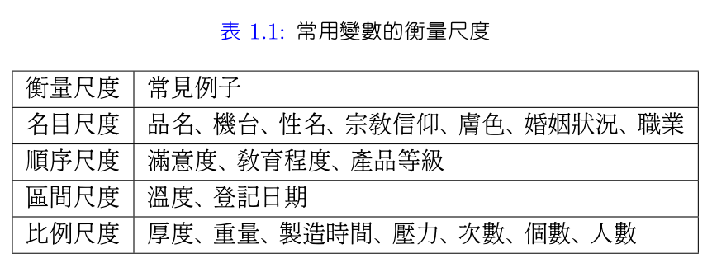
變數分類
查檢表的設計與數據的分類與衡量的尺度有關,一般變數分成屬質變數與屬量變數, 屬質變數常以名目和順序尺度衡量, 但無法使用區間和比例尺度。

Slide 12
查檢表的種類
記錄用查檢表：又稱改善用查檢表，常用於記錄不良原因和不良項目的記錄。可繪製產品樣貌, 於查檢於對應位置標示產品的各項缺失與發生的次數。
可進一步將這些缺失依位置, 品項, 機台和各項分類項目做成記錄用查檢表。(自動化, 統計軟體的工作)
製作記錄用查檢表前, 先將產品可能發生的各項品質問題製程成表格, 在查檢利用符號或數字記錄產品的各項問題發生的次數或程度。(配合特性要因圖)

Slide 13
晶圓缺陷地圖

Slide 14
汽車烤漆

Slide 15
查檢表的種類
點檢用查檢表：又稱備忘點檢表，常用於確認作業實施情形是否完備機械設備與活動作業的確認。
例如, 汽車定期保養檢驗單, 修車師傅勾選檢驗項目並確認是否實施; 餐廳人員於點菜單上勾選已上菜的菜餚名稱, 文件歸檔。
每日開機時, 工程師記錄開機時溫度, 壓力等變數, 以確認機台是否符合生產條件。

Slide 16
拍賣車輛的點檢表

Slide 17
查檢表製作的注意事項:(資料分析的角度)
確立蒐集數據的項目: 利用部門內的腦力激盪方式提出各種需要蒐集的項目, 避免遺漏重要項目。並且由相關人員參與討論, 若是複雜製程需要跨製程的人員共同決定查檢項目。預先設想如何使用這些查檢資料。
決定查檢表的格式:
使用現代化查檢方式: 電腦軟體輔助使用已經非常普遍, 結合Ipad, 平板電腦等工具, 簡化輸入方式與縮減查核時間, 建立資料輸入的檢查條件避免資料錯誤。
傳統紙本蒐集: 注意查核表格式方便性, 評估查核所需的時間, 讓查核表配合現場作業程序完成。
以蒐集現場第一級資料, 避免重複調查和統計工作。第二級資料等統計工作應交由電腦軟體負責。

Slide 18
查檢表作業流程標準化: 應該將查檢表的調查工作流程標準化, 包含調查人員, 調查時間, 與檢查方法等都要有規範, 調查人員應該接受適當訓練, 確保記載內容與事實相同。用到的測量用具也是查檢項目之一, 應確保量具可靠性。查檢表是 QC 七大手法的首要。

Slide 19
柏拉圖
柏拉圖是由義大利經濟學家柏拉圖(Vilfredo Pareto, 1848~1923) 於 1895 年提出, 他在研究財務分配上發現,極少數的人擁有絕大多數的財富, 而大多數的人卻僅擁有非常少數的財富。因為這種在其他事情上也有相同的現象, 故此種現象常被稱為柏拉圖 80/20 原理。
品管大師朱蘭博士(Dr. Joseph Juran) 將柏拉圖應用品質問題分析上, 認為柏拉圖 80/20 原理在品質問題上是一個極普遍的現象，因此對影響品質的原因提出了重要的少數項(vital few) 與不重要的多數項(trivial many)的說法。

Slide 20
柏拉圖分析圖的繪製步驟-類別型(屬質)變數的長條圖
橫軸是影響產品品質的原因或項目, 縱軸是每一個項目的次數 (亦可將次數轉換成損失成本)。
通常依據記錄用查檢表上的各項缺失的統計次數繪製柏拉圖。

Slide 21
繪製柏拉圖的步驟
決定橫軸變數的項目, 也就是影響產品品質的原因的分類方式。
可以配合特性要因圖使用, 以機台別, 人員別或者造成失效的原因等。
決定縱軸變數, 使用金額、次數或不良數作為評估各項目的重要性。
決定數據蒐集期間, 可以為一天, 一週, 一個月, 一季或是整年。
依各項目在縱軸之值的大小調整橫軸變數的項目的排列方式, 項目依大小從左至右排列。
計算相對累積次數並於上圖中繪製累積相對次數圖, 於右側繪製其縱坐標。

Slide 22
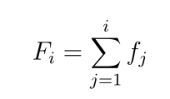
令 x_{i} 代表次序為第 I 項目的次數或金額
相對累積次數定義為
依據 $80/20$ 原則, 找出重要的少數重要原因。

Slide 23
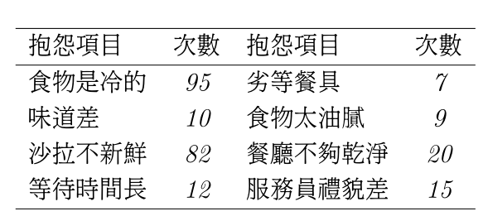
example
一項有關學校附近某一自助餐廳的顧客滿意度調查, 顧客抱怨的項目與次數如下表:

Slide 24
顧客抱怨原因的柏拉圖

Slide 25
柏拉圖的用處
柏拉圖的主要目的為找出影響產品品質的少數重要原因, 協助掌握問題的重點,從圖形中可以一目了然哪一個原因對產品的品質的影像最大。
瞭解每一個品質項目占全體的比例。
將缺失轉換損失金額後, 更能清楚每一原因造成的損失。
依據解決問題的容易程度 (時間與成本), 決定解決問題的先後順序。
配合層別法可以檢驗各層別間是否有差異, 影響的因素是否不同。
比對品質改善的成果。將實施前後的柏拉圖進行比較, 可以顯示採取的對策是否有效解決問題。
可以配合兩母體比例或平均數檢定, 判定差異是否明顯。

Slide 26
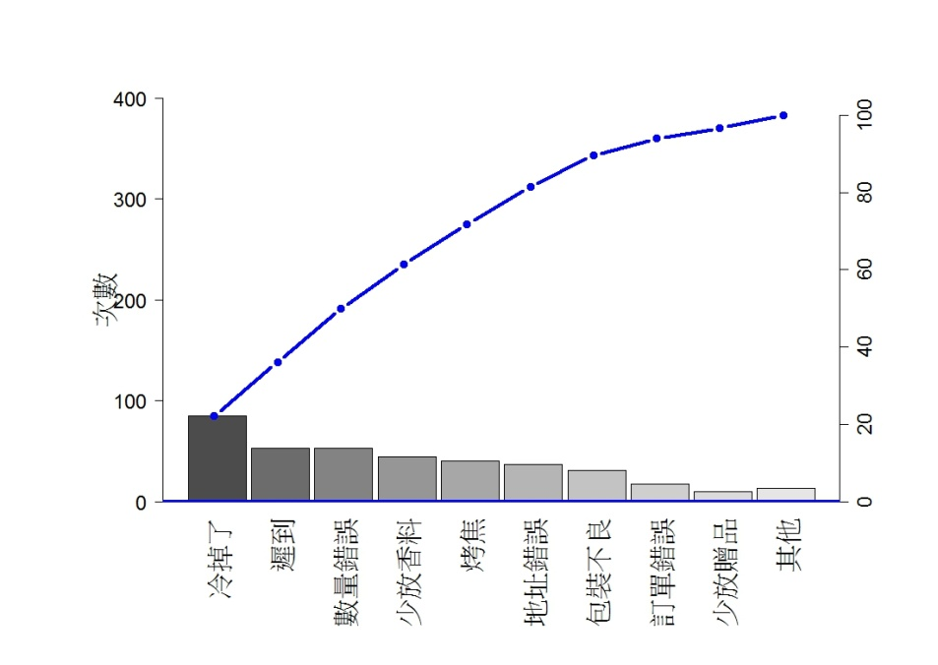
Example

Slide 27
可支配所得的柏拉圖

Slide 28
繪製柏拉圖應注意事項
問題分類的方式有很多種, 可以按原因別, 人員別, 機器別, 物料別或是其他特定的分類方式,在繪製時, 應該試著用各種分類方式。
注意時間這個變數也是影響品質因素之一。所以, 必須注意資料蒐集期間的時間劃分,時間太短可能數據不足, 時間太長可能產生混淆。
預期具有季節效應可以繪製不同時期的柏拉圖。(旺季, 淡季)
提出改善對策時, 應該評估是否增加其他項目對缺失或品質不良影響。因果關係的研究, 這項與散佈圖有關。

Slide 29
特性要因圖
特性要因圖 (cause-effect diagram) 是一種圖形化呈現品質問題與可能影響原因間的關聯性, 作為問題分析的工具。
此圖形以階層, 具有條理性地由上而下, 由大項目逐步展開至小細節的方式, 表現問題與項目間的關聯性。(與工作藍圖不同)
將影響產品品質的的主要原因分成機台 (machine),操作人員 (man), 方法 (method), 測量 (measurement), 材料 (material) 和環境 (environment)等六大項目 (5M1E) 。 但可以問題分析的需要而改變, 服務業常用4P法。
一般而言,

Slide 30
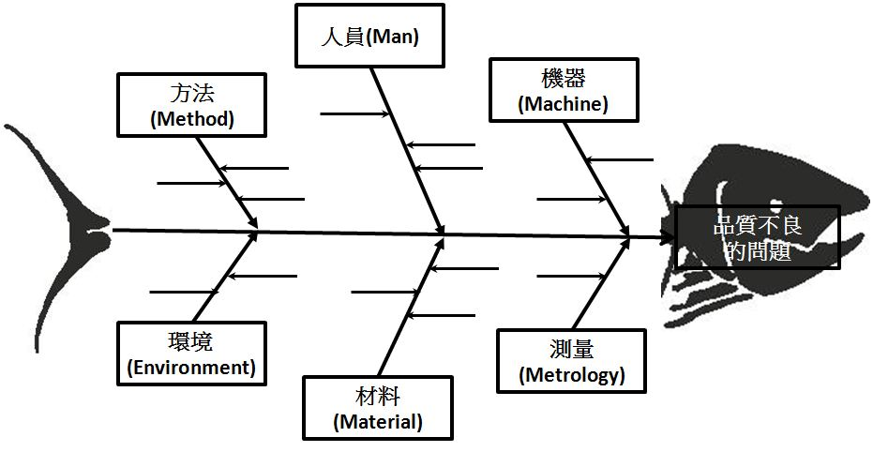
特性要因圖是由石川馨博士 (Dr. Ishikawa) 於 1943 提出, 故又稱石川馨圖 (Ishikawa diagram), 又稱魚骨圖(fishbone diagram)。
圖形的右邊魚頭為品質問題的特性變數, 左側魚骨填入可能影響的主要原因, 在細分魚刺填入每個主要原因下的次要原因, 在次要原因下再分類成數個細要原因。

Slide 31
特性要因圖的繪製步驟
決定問題或品質缺失的特徵。也就是決定特性要因圖右側魚頭代表的問題名稱, 例如顧客抱怨, 產品失效, 燈泡不亮, 學生成績不佳等。
列舉出所有可能影響的原因(腦力激盪法)。
填入主要原因 (魚骨): 在魚骨部分填入機台 (machine),操作人員 (man), 方法 (method), 測量 (measurement), 材料 (material) 和環境 (environment)等六大骨幹, 名稱在外並繪製矩形外框。
服務業對於客戶問題的分析採用4P法, 政策 policy 程序 procedure, 人員 people 和設備 plant。
填入次要原因 (粗魚刺)和細要原因 (細魚刺): 在每一主要原因分類找出次要原因,
在每一個次要原因中在分類找出細要原因(但非必須)。這個部分需要利用小組討論的方式完成,可以採用腦力激盪法蒐集所有可能影響的原因。

Slide 32
sTEP1

Slide 33
sTEP2

Slide 34
sTEP3

Slide 35
COMPLETE

Slide 36
檢查是否有遺漏主要原因。檢視完成的特性要因圖, 查看是否有遺漏的原因。
找出影響問題的重要原因。可以結合查檢表和其他製程數據, 利用統計分析和柏拉圖找出影響品質問題的重要原因。
改善行動。擬訂消除重要原因的策略與行動方案, 注意這些改善方法是否會導致其他不良影響。

Slide 37
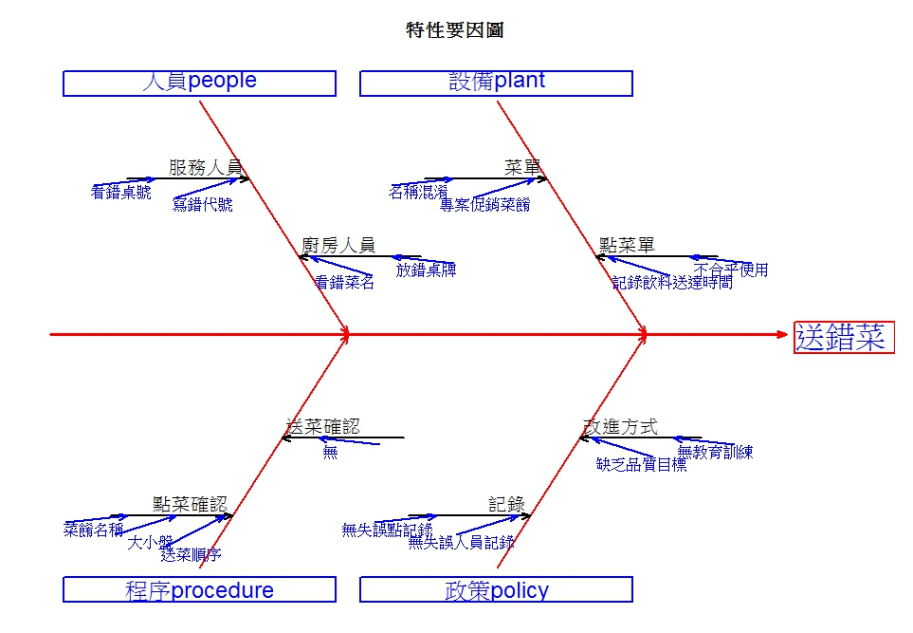
某經營商業午餐的餐廳發現顧客常常抱怨送錯菜, 於是管理部門利用4P(政策 policy 程序 procedure, 人員 people 和設備 plant)法分析送錯菜的特性要因圖。

Slide 38
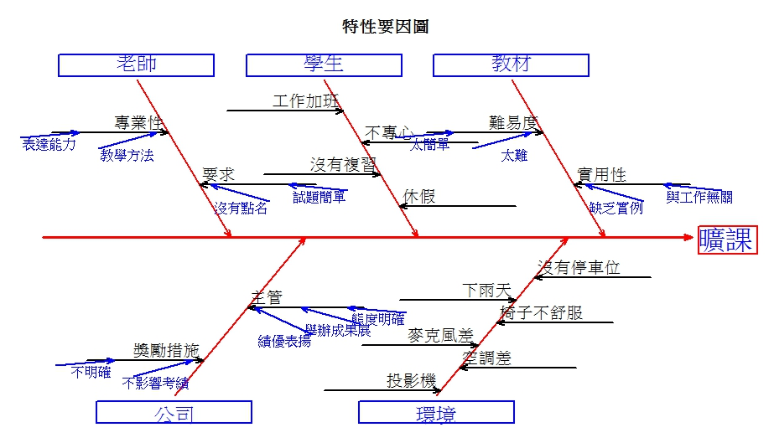
某公司實施內部教育訓練課程, 但是學生到課率低, 故人事部門分析學生曠課原因, 其特性要因圖如下:

Slide 39
腦力激盪法
建構品質問題的特性要因圖時, 可以利用小組腦力激盪法, 提出各種可能的影響品質的原因,完成第二步驟找出各項因。
腦力激盪法是以小組會議針對主題, 採取促發式連鎖回應, 在毫無負面批評的壓力下, 每一個人針對主題與別人的看法中, 不斷提出自己的想法。在這個會議中, 有人負責錄音或記錄這些想法與提議, 整個過程的重點在於每個成員都不去批評和反對他人的想法與提議。

Slide 40
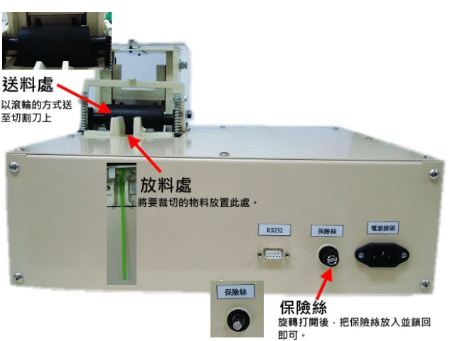
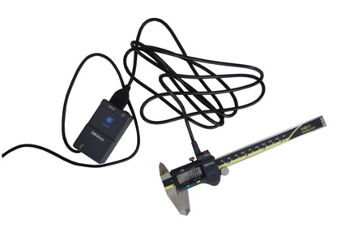
實務討論-切割機

Slide 41
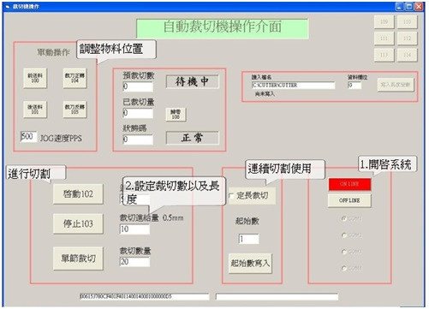
Rs232控制軟體畫面

Slide 42
問題分析
物料 (Material): 切割器的原物料為吸管，吸管的特性包含管口直徑、管壁厚度、材質硬度及吸管長度，其中主要影響切割後長度的為前三者。
機器 (Machine): 切割器的主要結構為平台主體, 馬達驅動滾輪與切割刀片為主要機械動作, 所以, 馬達, 滾輪和刀片的狀態是造成品質變異的原因之一,切割機需要電力提供, 供電穩定性也會影響裁切品質。另外, 切割器以RS232與電腦連接, 利用visual basic程式控制機器運作。若電腦中毒或連線不良可能影響機器的運作。
人 (Man): 操作員對機器的熟悉度, 操作時的精神會影響測量與操作儀器的正確性及精神不佳容易造成抄錄數據發生手誤。
方法 (Method): 操作切割機必須流程圖及操作說明書指示, 按電腦畫面要求正確設定裁切參數。
量測 (Measurement): 量測的儀器為電子游標卡尺, 電子游標卡尺可測量至小數第二位，比起一般的直尺還要來得準確。
環境 (Environment): 工作場所的潮濕度, 溫度會影響切割機帶動吸管進退是否順利, 影響接觸點的摩擦力。燈光充足可以減少看錯, 校正不確實等問題發生。

Slide 43
切割機的魚骨圖

